Slide 1

Туберкулез в юношеском возрасте

Slide 2

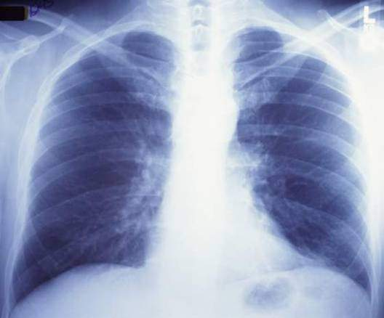
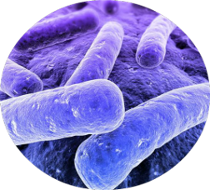
Туберкулез – что это?
Старые названия:
бугорчатка или чахотка
Туберкулёз (от лат. tuberculum — бугорок) — широко распространённое в мире инфекционное заболевание, вызываемое микобактериями туберкулеза.
Туберкулёз обычно поражает лёгкие, реже - затрагивает другие органы и системы.
Наука о туберкулезе - фтизиатрия
(греч. - phtisis —истощение
рус. – чахнуть)

Slide 3
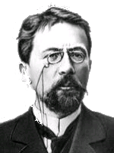
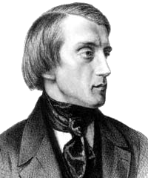
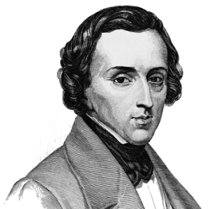
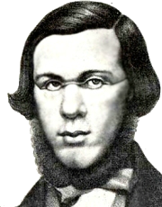
История туберкулеза
Тема "чахотки" была отражена в произведениях Достоевского, Диккенса, Дюма, в полотнах художников Клодта, Максимова, Поленова, в операх Верди и Пуччини
А.П. Чехов
В.Г. Белинский
Н.А. Добролюбов
Ф. Шопен

Slide 4
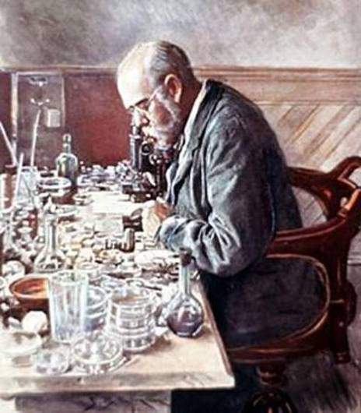
Роберт Кох открывает возбудителя туберкулеза!
24 марта 1882 год
Роберт Кох выступил на заседании Берлинского физиологического общества с сенсационным сообщением: ему удалось выделить бактерию, вызывающую туберкулез.
Заявление Коха встретила всеобщая восторженная тишина.
Открытые бациллы получили название «палочек Коха».

Slide 5




День белой ромашки
Белая ромашка – как символ борьбы с туберкулезом

Slide 6

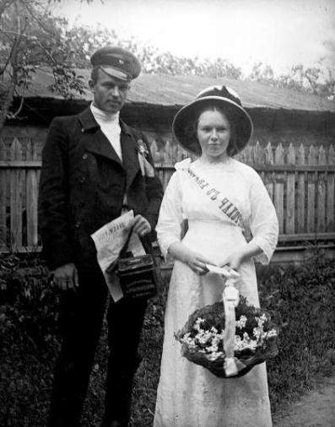
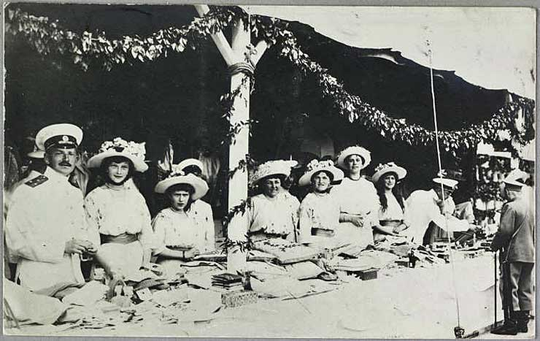
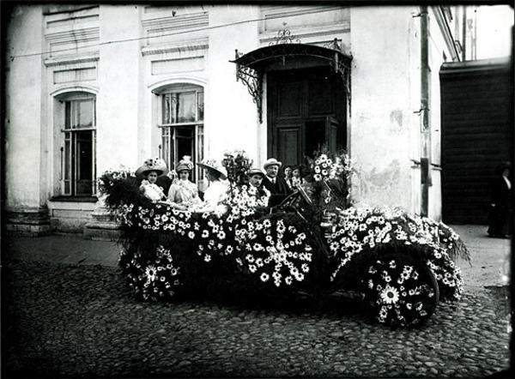
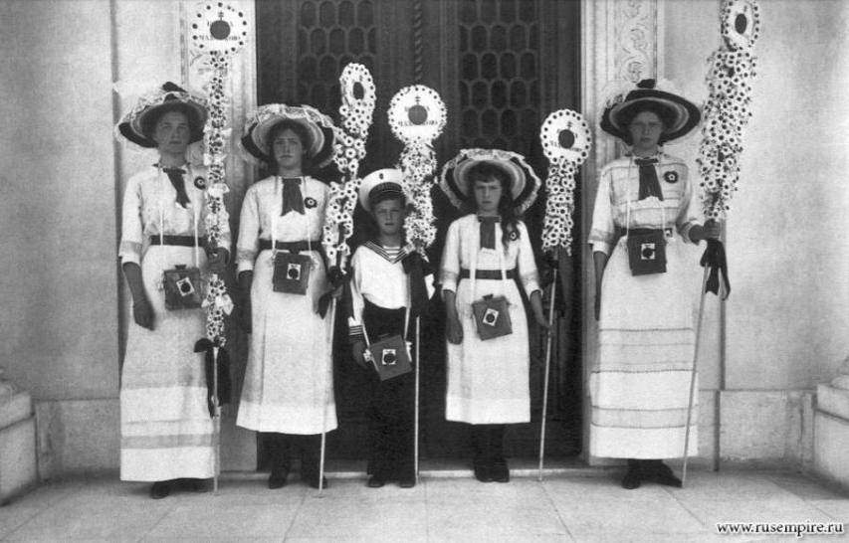
День белой ромашки

Slide 7
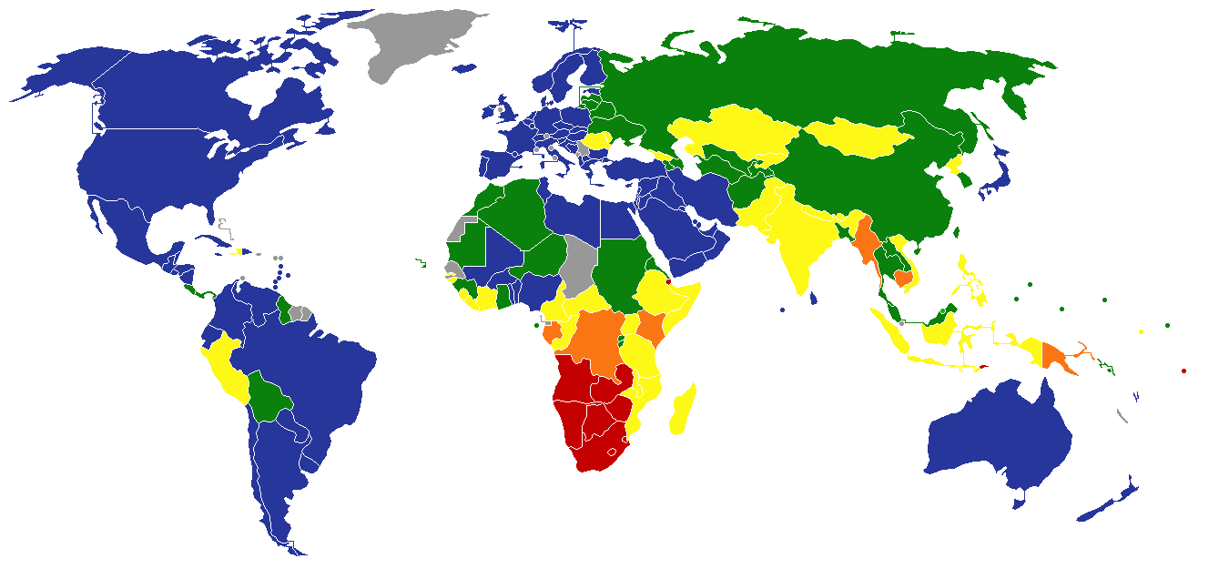
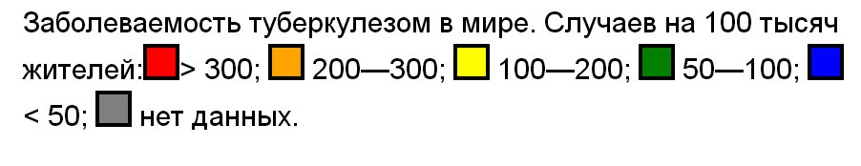
Статистика
По оценке ВОЗ в России за 2020 год:
•было выявлено 104320 новых случаев заболевания туберкулезом
•240 237 больных туберкулезом, состоят на учете
•20 270 человек умерло от туберкулеза
Это означает, что ежедневно в России
•383 человека узнают о том, что больны туберкулезом
•55 человек умирают от туберкулеза
Каждый час
•16 человек слышат диагноз “туберкулез”
•2-3 человека в России умирают от него

Slide 8

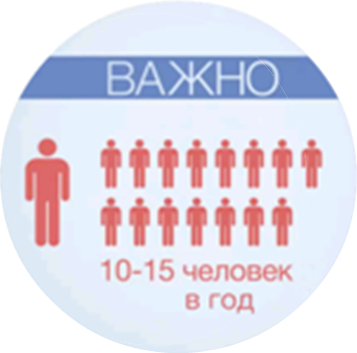
ВАЖНО: Если туберкулез не лечить, то один больной с активной формой заболевания заражает, в среднем, 10-15 человек в год.

Slide 9







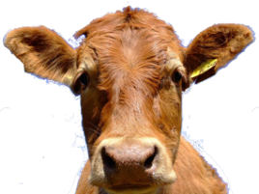
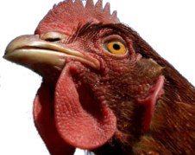
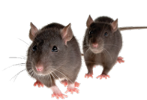
Как можно заразиться туберкулезом?
Основной источник заражения - человек, который болеет туберкулезом легких.

Slide 10
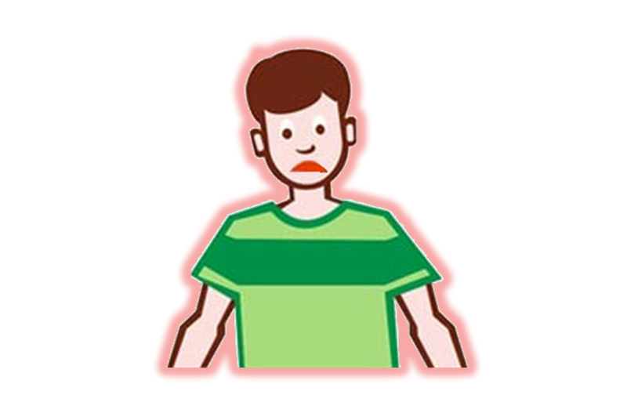

Кто может заболеть туберкулезом?
Туберкулез поражает людей независимо от их социального статуса.
Заболевает активным туберкулезом в среднем 1 из 10 человек, инфицированных микобактериями туберкулеза.
Здоровая иммунная система человека успешно контролирует эту инфекцию.
Однако при ослаблении иммунитета развивается заболевание – активная форма туберкулеза.

Slide 11

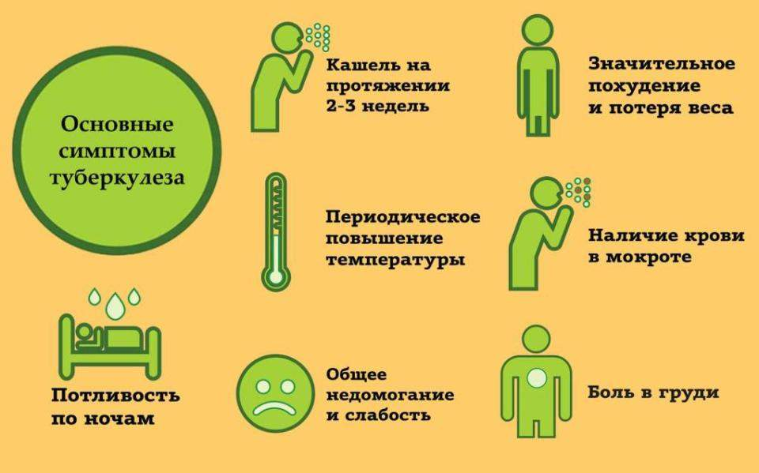

Slide 12
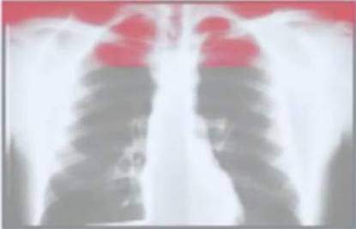
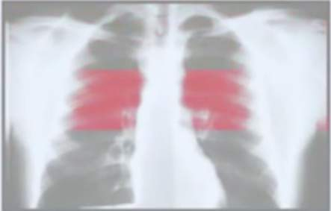
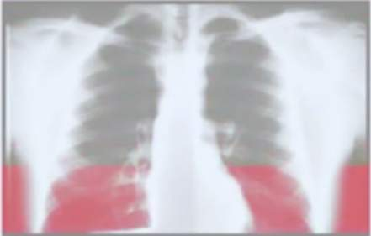

Как обнаружить туберкулез?
Диагноз туберкулеза могут подтвердить исследования мокроты как самый прямой и быстрый способ диагностики туберкулеза, а также анализы мочи, кала на туберкулезные палочки .
Для выявления туберкулеза легких применяется флюорография.
Рекомендуется ежегодно проходить это обследование.
Для своевременного выявления инфицирования туберкулезом всем детям и подросткам в России ежегодно проводится туберкулиновая проба Манту.

Slide 13

Туберкулез излечим, если обнаружен вовремя!
Практически все пациенты с впервые выявленным туберкулезом, своевременно начавшие и полностью закончившие назначенный курс лечения, могут быть излечены.
Больной туберкулезом легких человек является источником инфекции, пока не начнет интенсивное лечение.

Slide 14

Туберкулез излечим, если обнаружен вовремя!
Через 2-3 месяца после начала лечения опасность инфицирования окружающих снижается

Slide 15
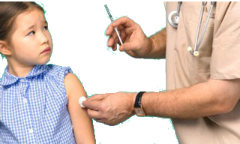
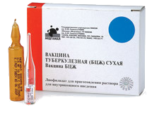
Как уберечься от заболевания?
Снизить риск заболевания туберкулезом ребенка можно проведением вакцинации БЦЖ, которая проводится бесплатно всем детям в роддоме с 3-х суток жизни (при отсутствии медицинских противопоказаний).
Повторные прививки – ревакцинация БЦЖ – проводится в 7 лет и 14 лет.

Slide 16

ПОМНИТЕ: Чтобы не заболеть туберкулезом, человеку необходим крепкий иммунитет!
КУРЕНИЕ
АЛКОГОЛИЗМ
УПОТРЕБЛЕНИЕ НАРКОТИКОВ
СТРЕССЫ
НЕСБАЛАНСИРОВАННОЕ ПИТАНИЕ
МАЛОПОДВИЖНЫЙ ОБРАЗ ЖИЗНИ
ДИАБЕТ
ЯЗВЕННАЯ БОЛЕЗНЬ ЖЕЛУДКА
ВИЧ - ИНФЕКЦИЯ
ИММУНИТЕТ

Slide 17

ВАЖНО:
- Здоровый образ жизни
- Избегайте стрессов
- Полноценная пища, богатая белками
- Нормальная физическая нагрузка
- Проветривайте комнаты, где вы работаете и отдыхаете
ИММУНИТЕТ

Slide 18
Спасибо за внимание!

